Slide 1

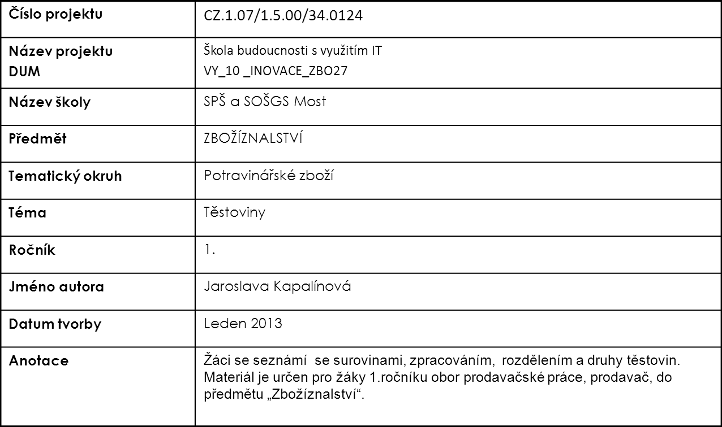

Střední průmyslová škola a Střední odborná škola gastronomie a služeb, Most, příspěvková organizace
DIGITÁLNÍ UČEBNÍ MATERIÁL

Slide 2
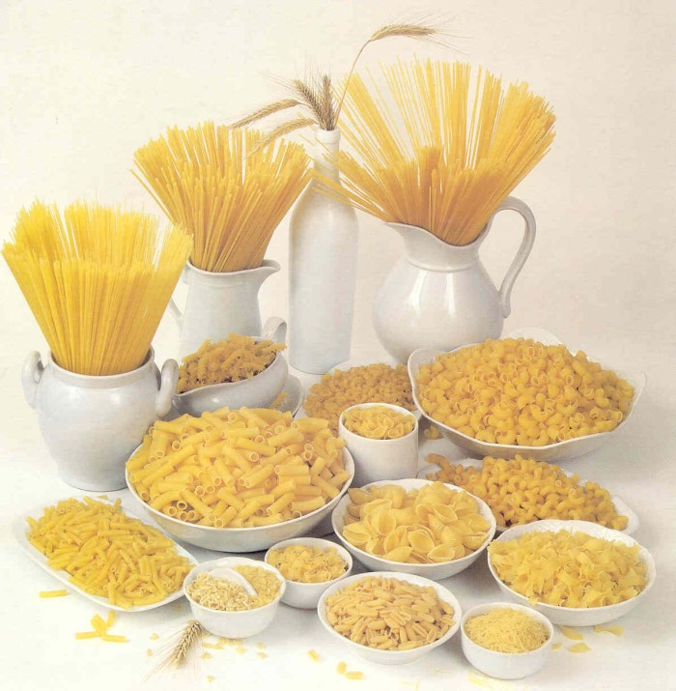
TĚSTOVINY

Slide 3
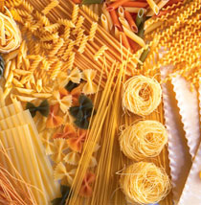
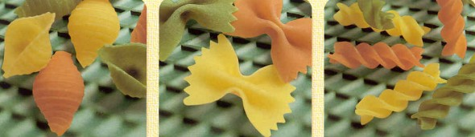
SUROVINY
ZÁKLADNÍ:
semolinová pšenice /tvrdá/
vejce
voda
sójová mouka (pro bezvaječné)
DOPLŇKOVÉ - PODLE DRUHU:
barviva – karotkou,
špenátem,
rajčatovou šťávou…
náplně - hovězím, vepřovým masem,
sýrem, špenátem…

Slide 4
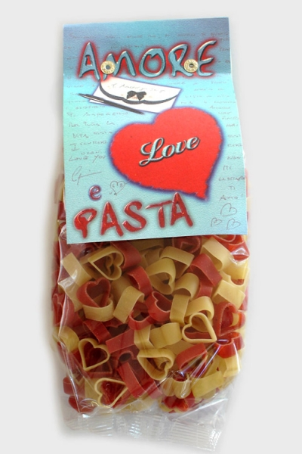
VÝROBA
Válcováním:
střední flíčky,
široké nudle,
domácí nudle…
Lisováním:
kolínka, špagety, písmenka…

Slide 5
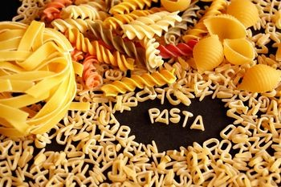
ROZDĚLENÍ TĚSTOVIN
podle počtu vajec
podle použití
podle přídavných surovin
podle velikosti

Slide 6
A/ podle počtu vajec:
vícevaječné – 6 a více vajec na jeden kilogram mouky
vaječné – 2-6 vajec na jeden kilogram mouky
bezvaječné - neobsahují vejce

Slide 7

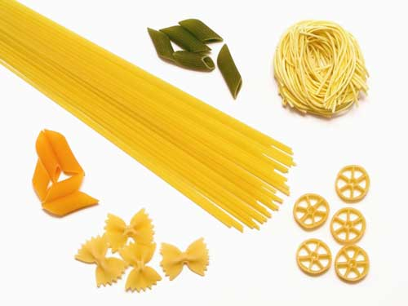
B/ podle použití:
zavářkové – do polévky /písmenka/
přílohové- k omáčce /kolínka, špagety/
hotová jídla – zapékané těstoviny, nudle s mákem
plněné – Tortellini, Ravioli

Slide 8
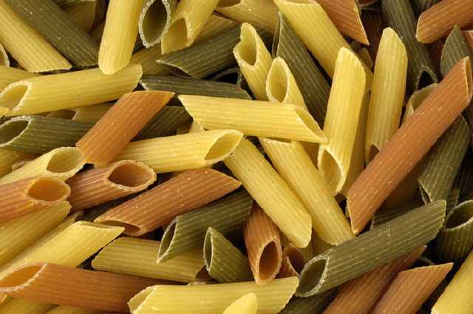
C/ podle přídavných surovin:
se špenátem – zelené
s karotenem – oranžové
s petrželovou a celerovou natí – zelené
s vitamíny – provitamín A, B1, B2, B6,

Slide 9
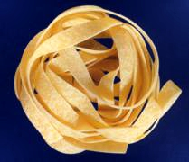
D/ podle velikosti :
krátké – zavářkové – vlasové nudle, písmenka,
rýže, hvězdičky
střední – kolínka, vřetena, vrtule, roury,
mašličky, mušle
dlouhé – špagety, makarony
svitky – vlasové, široké

Slide 10
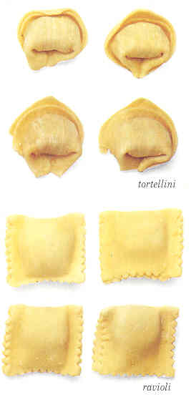
Plněné:
Tortellini: těstovinové taštičky
ve tvaru prstýnku, ve kterých se
skrývá maso nebo sýrová náplň.
Ravioli: těstovinové taštičky ve tvaru čtverečků.

Slide 11
Skladování, vady, obaly:
Skladování:
odděleně od aromatického zboží, v suchu, v chladu, v dobře větratelné místnosti, v čistotě,
chránit před živočišnými škůdci
Vady:
vlhkost – plíseň, rozlámaní, slepení
prošlá záruční lhůta, roztržený obal, záměna druhu,
napadení živočišnými škůdci /roztoč moučný/,
drobivost
Obaly:
tvrzený celofán, kartonové krabice

Slide 12
Hodnocení:
V syrovém stavu – smyslově:
Hmat – povrch hladký (u některých může být drsný povrch podle druhu)
Čich – typická vůně pro těstoviny
Zrak – barva
- tvar

Slide 13
ZDROJE
Josef Kavina, ZBOŽÍZNALSTVÍ potravinářského zboží pro 1. ročník středních odborných učilišť a integrovaných středních škol učebního oboru prodavač – prodavačka, zaměření pro potravinářské zboží a pro smíšené zboží, Praha: nakladatelství IQ, 1996,
http://www.souhorky.cz/ucebnice/pv/obrazky/testoviny/01.jpg
http://oko.yin.cz/10/testoviny/testoviny-nejruznejsich-tvaru.jpg
http://www.bigmenu.cz/wimg/testoviny3.jpg
http://www.bigmenu.cz/wimg/testoviny1.jpg
http://mtbs.cz/media/2010/08/25/testoviny-mtbs-penne-barevne.jpg
http://www.mangiabenepasta.com/pasta-shapes.jpg
http://www.buzzle.com/img/articleImages/270333-3519-36.jpg
http://www.potravinyzitalie.cz/testoviny/
http://www.potravinyzitalie.cz/testoviny-morelli-amore-di-pasta-800-600-PICN455.jpg
http://www.souhorky.cz/ucebnice/pv/obrazky/testoviny/05.jpg
http://www.souhorky.cz/ucebnice/pv/obrazky/testoviny/04.jpg

Slide 14
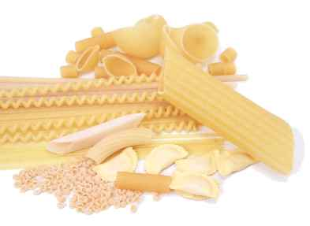
Autorem materiálu a jeho částí , není-li uvedeno jinak, je Jaroslava Kapalínová
konec

